Slide 1

Enhanced Training of Query-Based Object Detection via
Selective Query Recollection
丁兆栋
2023/4/13
https://github.com/Fangyi-Chen/SQR,cvpr2023

Slide 2
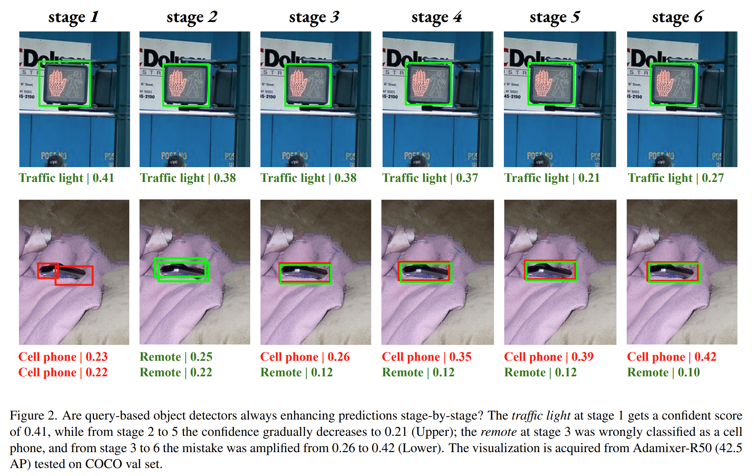
背景
从总体来看，DETR检测器中decoding layers每层mAP逐层增加，但在可视化每一层后发现随着层数的增加存在检测效果减低甚至出错的现象
Enhanced Training of Query-Based Object Detection via Selective Query Recollection, cvpr2023

Slide 3
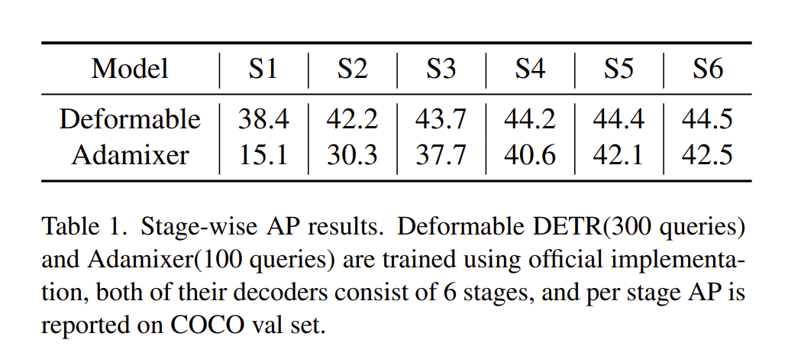
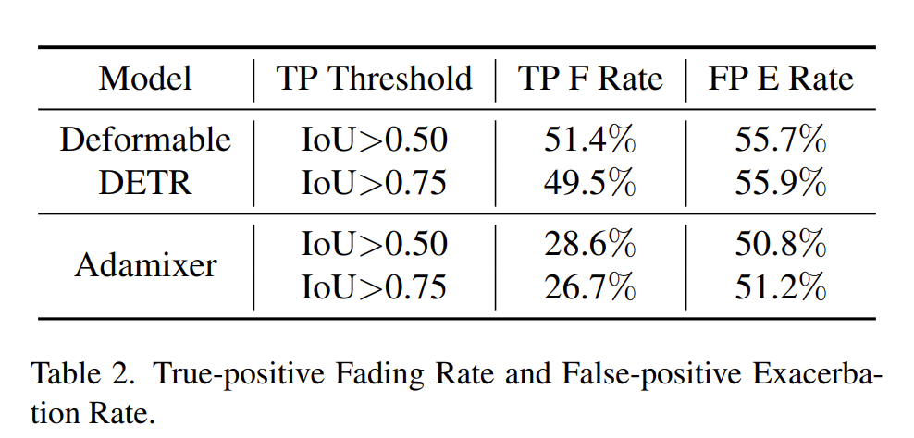
思考
TP Fading Rate:第六层结果为TP时，1~5层的query预测如有更高的IOU匹配度和更高的category score，即算一次；
FP Exacerbation Rate:第六层结果为FP时，1~5层的query预测为FP且有更低的category score，即算一次;
从训练的角度出发：
Lack of training emphasis
Cascading errors from decoding sequence
Enhanced Training of Query-Based Object Detection via Selective Query Recollection, cvpr2023

Slide 4
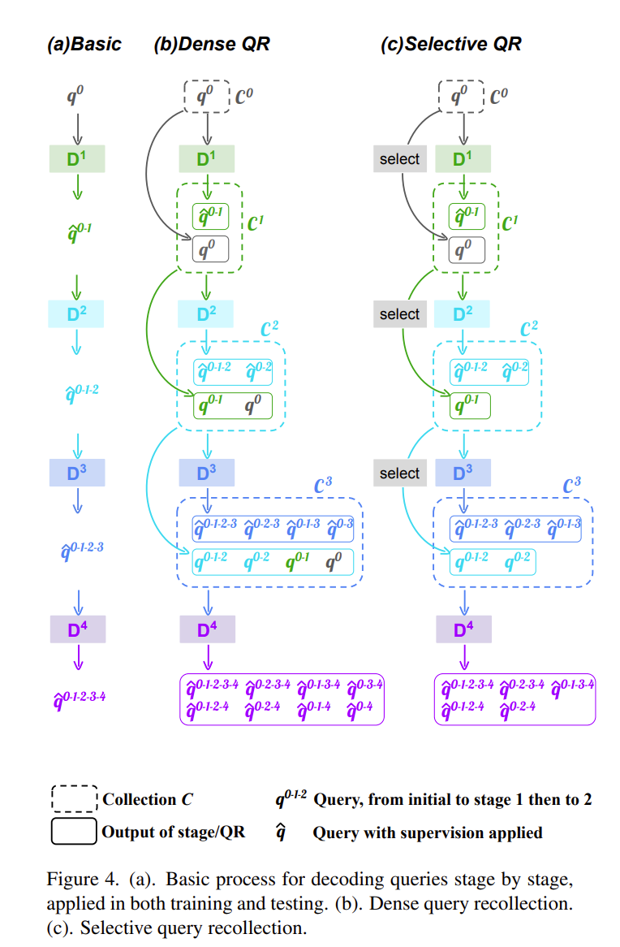
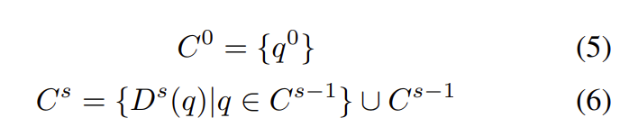
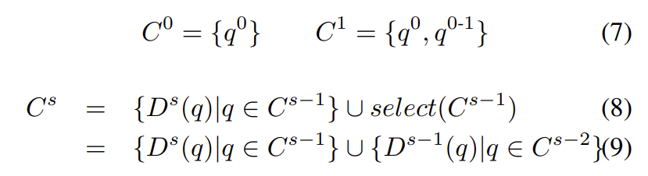
探索
目的：
后面的decoding layer相比于之前的layer得到更好更多的优化；
2. 后面的decoding layer能够“看到”前面较远的query,而不仅仅是前面一层的输出；
策略：
Dense Query Recollection
2. Selective Query Recollection
Enhanced Training of Query-Based Object Detection via Selective Query Recollection, cvpr2023

Slide 5
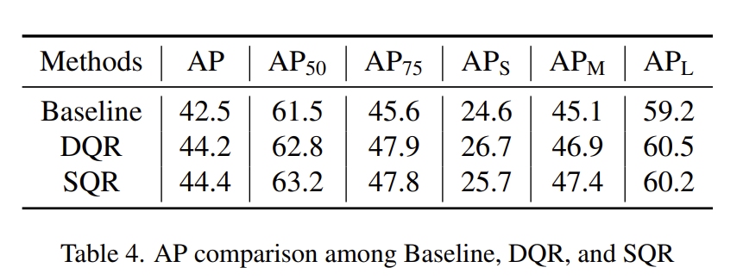
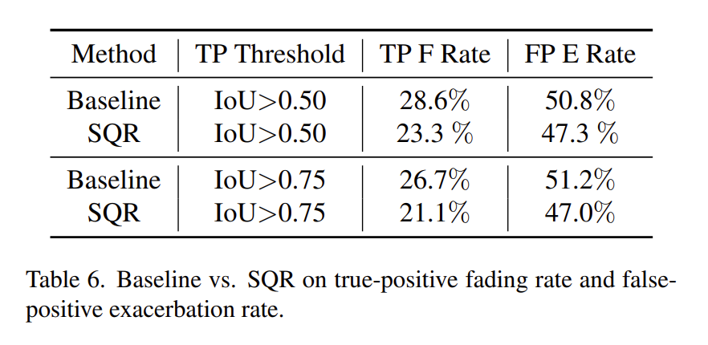
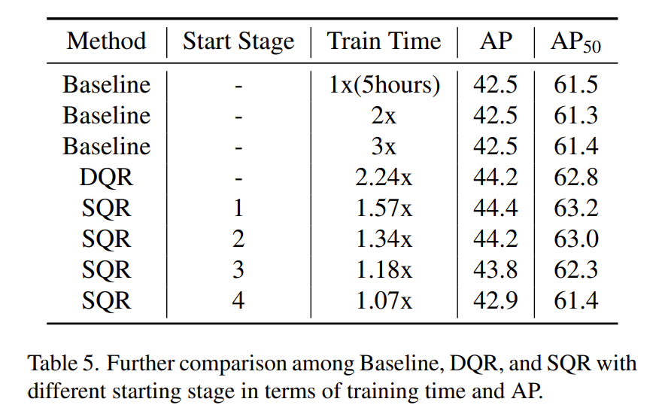
实验
dataset：MS-COCO
Baseline：Adamixer with R50
Table5:SQR相比DQR在保证精度提升的同时，有效降低了计算量
Enhanced Training of Query-Based Object Detection via Selective Query Recollection, cvpr2023

Slide 6
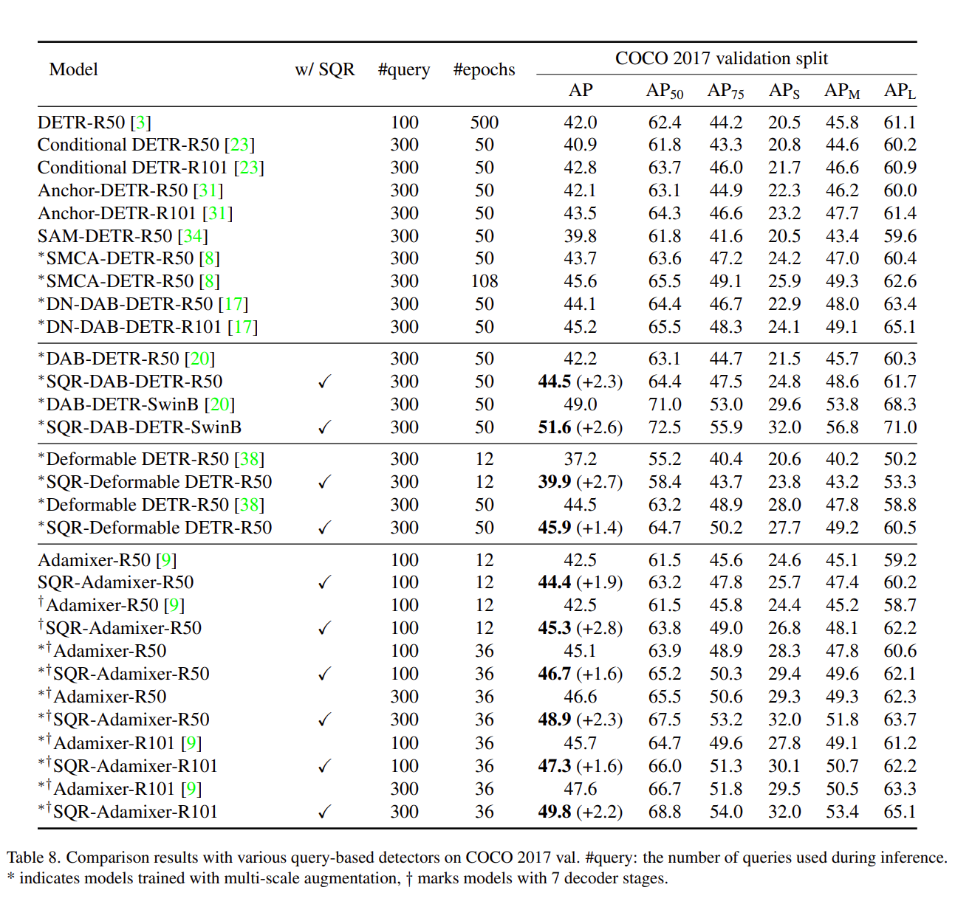
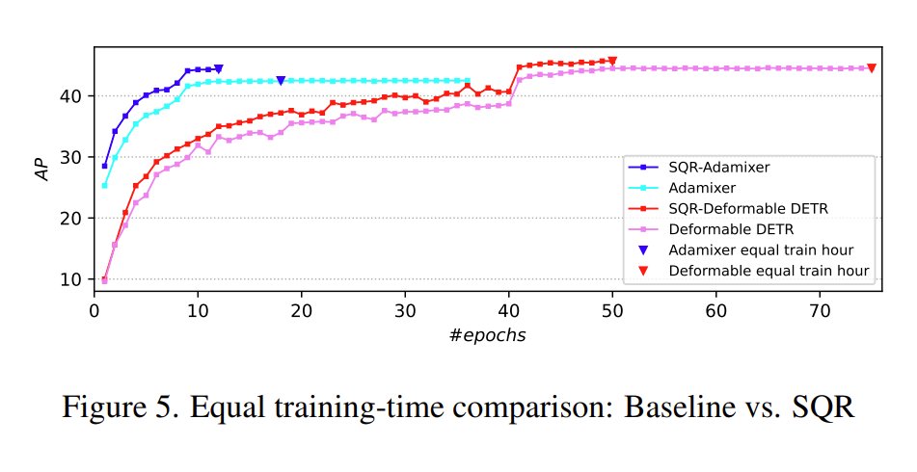
实验
Fig5:额外的epoch (+ 200% epoch)训练Adamixer，用+50% epoch训练Deformable DETR，结果表明：
SQR的好处并不能通过加入更多的训练迭代来弥补
Table8：SQR始终使这些模型提高1.4~2.8个AP。
Enhanced Training of Query-Based Object Detection via Selective Query Recollection, cvpr2023

Slide 7
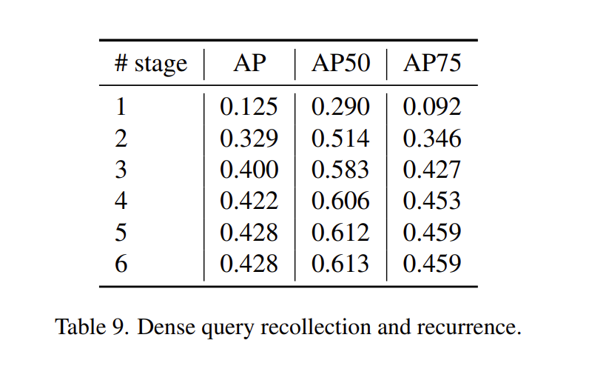
探索
DQR with Recurrence for Reducing Model Size
目的：所有decoding layers共享参数，从而减小模型大小
方式一：DQR正常训练，测试时循环六次最终层，结果AP为0
方式二：DQR训练时，对最后一层decoding layer输入自己的输出，测试时循环六层最终层，模型大小较小（1.6GB→513MB），
而且只需五个阶段就可以获得比以前更好的性能（42.8AP vs 42.5AP）
Enhanced Training of Query-Based Object Detection via Selective Query Recollection, cvpr2023

Slide 8
总结和启发
1.本文指出了以query为基础的目标检测器的最佳检测并不总是来自最后的解码阶段，通过分析认识到导致该问题的两个局限性，即缺乏训练重点和来自decoding序列的级联错误。提出了一种简单有效的训练策略SQR，在各种训练设置中，SQR大大提高了Adamixer、DAB-DETR和Deformable-DETR的检测效果,缓解了出现的恶化现象。
2.在构建类似结构时可以借鉴这篇论文的训练策略
Enhanced Training of Query-Based Object Detection via Selective Query Recollection, cvpr2023

